Slide 1
預防2019冠狀病毒病 (COVID-19) 群體免疫與公民責任 基礎篇
適合初中學生（特別配合初中科學科）
教育局課程發展處
2021年6月4日

Slide 2
學習要點
讓學生培養資訊素養，明白如何從可信任的資訊來源獲取正確資訊
讓學生明白接種疫苗的好處
讓學生認識群體免疫的基本原理
讓學生明白接種疫苗是公民應盡的責任
讓學生培養積極抗疫的態度，並懂得欣賞和感謝疫苗的研發人員、執行疫苗接種計劃的人士和已接種疫苗的人，為他們的積極抗疫態度而感恩

Slide 3
2019冠狀病毒病疫苗研發及測試迅速，
是否安全呢？
接種2019冠狀病毒病疫苗後，便不用害怕染病了。
這些資訊是否
真確呢？
我們應否接種2019冠狀病毒病疫苗呢？
接種後會否有副作用呢？

Slide 4
從可信任網站查核 有關2019冠狀病毒病疫苗資訊
可信任網站
例子
衞生署
衞生防護中心
https://www.covidvaccine.gov.hk/zh-HK/
世界衞生組織
https://www.who.int/zh/emergencies/diseases/novel-coronavirus-2019/covid-19-vaccines
中國疾病預防控制中心
http://www.chinacdc.cn/jkzt/crb/zl/szkb_11803/jszl_12208/
美國疾病管制與預防中心
https://chinese.cdc.gov/coronavirus/2019-ncov/vaccines/index.html

Slide 5
2019冠狀病毒病疫苗知多少？
疫苗名稱 | 克爾來福 (CoronaVac) | 復必泰 (Comirnaty) | 牛津／阿斯利康 COVID-19疫苗（AZD1222）
疫苗製造商 | 科興 Sinovac | 復星醫藥 / 德國藥廠 BioNTech Fosun Pharma／BioNTech | 阿斯利康 AstraZeneca
疫苗製造方法 | 滅活 (Inactivated) https://youtu.be/e2QvCMgwZyI | 信使核糖核酸(mRNA) https://youtu.be/BTqtHWQuUiA | 病毒載體(Vector) https://youtu.be/BsprijMVEEo
適合接種人士 | 18歲以上 身體狀況適合接種 https://www.covidvaccine.gov.hk/pdf/COVID19VaccinationFactSheet_CoronaVac_CHI.pdf | 12歲以上 身體狀況適合接種 https://www.covidvaccine.gov.hk/pdf/COVID19VaccinationFactSheet_Comirnaty_CHI.pdf | 18歲以上 身體狀況適合接種 https://www.who.int/zh/news-room/feature-stories/detail/the-oxford-astrazeneca-covid-19-vaccine-what-you-need-to-know?gclid=EAIaIQobChMIiev74_ug7wIVPweICR3veAXVEAAYAiAAEgK90fD_BwE
接種劑次 | 2次 | 2次 | 2次
資料來源： 衞生署衞生防護中心及世界衞生組織
(擷取日期：2021年6月4日)

Slide 6
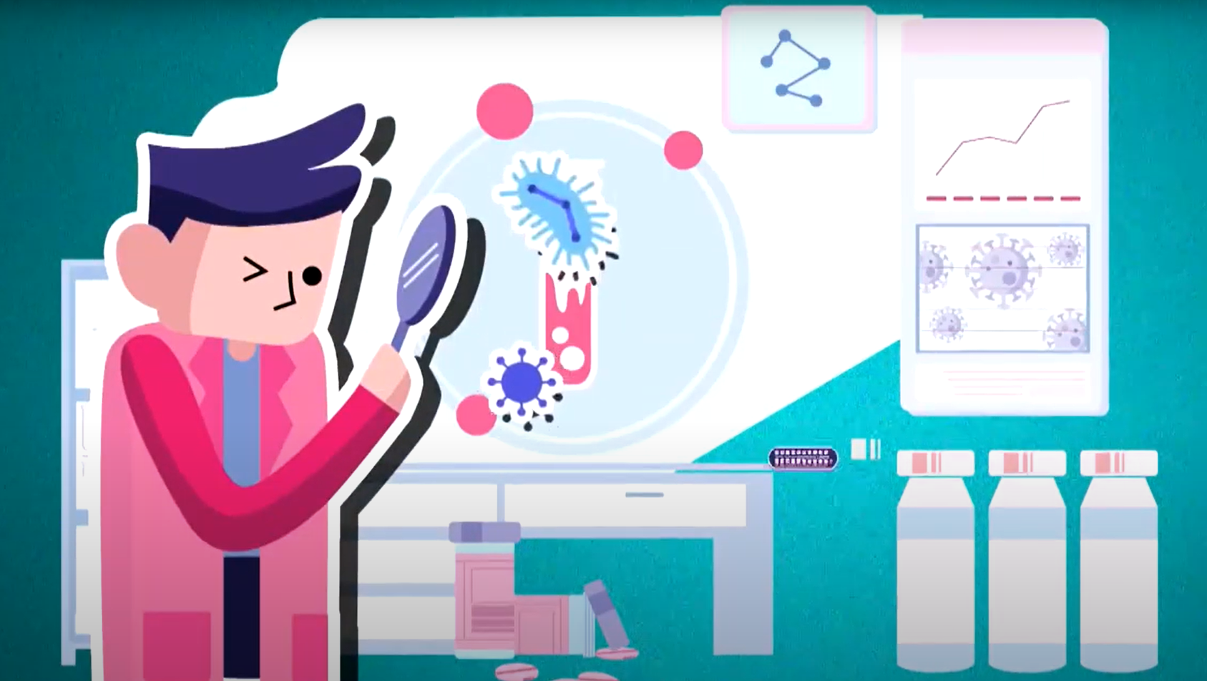
活動一：課堂討論
衞生署已經展開2019冠狀病毒病疫苗接種計劃，接種疫苗有什麼好處？試從以下各方面分析：
個人
家庭
香港
世界
圖片來源：衞生署衞生防護中心

Slide 7
活動一：課堂討論
個人：
2019冠狀病毒病疫苗可以讓身體的免疫系統準備好，當接觸到病毒後能夠快速地作出反應，製造抗體以對抗病毒，避免併發重症，亦可以減少自己傳播病毒的機會。
家庭：
接種後可以保護家中未能接種疫苗的長者／長期病患者／小朋友…...
社會：
如果有足夠數量的巿民接種疫苗，便有機會達至群體免疫，制止 2019冠狀病毒病的擴散，降低巿民感染的機會，讓大家恢復正常的 生活，亦減少醫療系統的負荷。
世界：
可減低全球人口的感染機會，恢復國際間的人口流動……

Slide 8
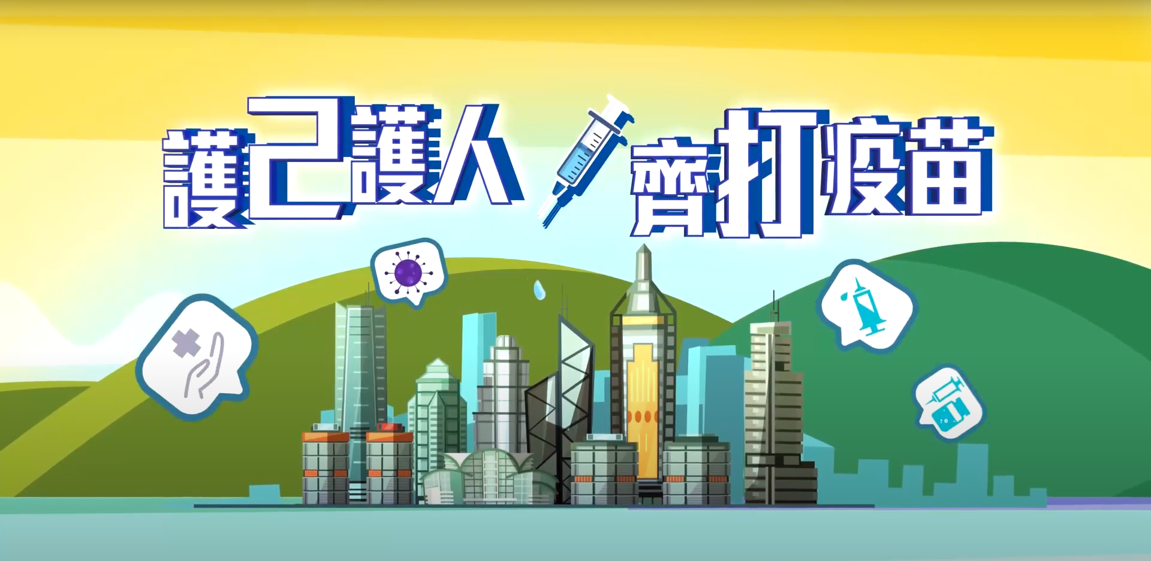
影片：「護己護人 齊打疫苗」
「護己護人 齊打疫苗」系列：第一集
https://youtu.be/BwMUOX8wWBA
Notes:
接種疫苗不僅僅為自己會否染病等個人利益作考慮，亦應為身邊不能接種疫苗的人士作考慮。如果社會接種疫苗的比率足夠高的時候，就形成群體免疫力，有效降低感染率甚至清零。

Slide 9
為何要接種疫苗？
圖片來源：衞生署衞生防護中心

Slide 10
為何要接種疫苗？
她們並不認識
亦沒有接觸
2019冠狀病毒病患者
小白姨姨
沒有患病的小櫻
(因年齡太小，所以不適合接種疫苗)

Slide 11
為何要接種疫苗？
小櫻媽媽和小白姨姨
是在同一間公司工作
2019冠狀病毒病患者
小白姨姨
沒有患病的
小櫻媽媽
沒有患病的小櫻
(因年齡太小，所以不適合接種疫苗)

Slide 12
情景一： 如果小櫻媽媽沒有接種疫苗

Slide 13
情景一：如果小櫻媽媽沒有接種疫苗
小白姨姨在潛伏期
和小櫻媽媽一同午膳
2019冠狀病毒病患者
小白姨姨
沒有患病的
小櫻媽媽
沒有患病的小櫻
(因年齡太小，所以不適合接種疫苗)

Slide 14
情景一：如果小櫻媽媽沒有接種疫苗
小白姨姨在潛伏期
和小櫻媽媽一同午膳
小白姨姨有機會
把2019冠狀病毒
傳染給小櫻媽媽
2019冠狀病毒病患者
小白姨姨
沒有患病的
小櫻媽媽
沒有患病的小櫻
(因年齡太小，所以不適合接種疫苗)

Slide 15
情景一：如果小櫻媽媽沒有接種疫苗
小白姨姨在潛伏期
和小櫻媽媽一同午膳
2019冠狀病毒病患者
小白姨姨
感染2019冠狀病毒的
小櫻媽媽
沒有患病的小櫻
(因年齡太小，所以不適合接種疫苗)

Slide 16
情景一：如果小櫻媽媽沒有接種疫苗
感染2019冠狀病毒的小櫻媽媽
把病毒帶回家
2019冠狀病毒病患者
小白姨姨
感染2019冠狀病毒的
小櫻媽媽
沒有患病的小櫻
(因年齡太小，所以不適合接種疫苗)

Slide 17
情景一：如果小櫻媽媽沒有接種疫苗
小櫻媽媽與小櫻玩耍
小櫻媽媽有機會
把2019冠狀病毒
傳染給小櫻
2019冠狀病毒病患者
小白姨姨
感染2019冠狀病毒的
小櫻媽媽
沒有患病的小櫻
(因年齡太小，所以不適合接種疫苗)

Slide 18
情景一：如果小櫻媽媽沒有接種疫苗
2019冠狀病毒病患者
小白姨姨
感染2019冠狀病毒的
小櫻媽媽
感染2019冠狀病毒的
小櫻

Slide 19
情景一：如果小櫻媽媽沒有接種疫苗
因為小櫻媽媽沒有接種疫苗，
她有機會將2019冠狀病毒由
小白姨姨經自己傳染給小櫻。
2019冠狀病毒病患者
小白姨姨
感染2019冠狀病毒的
小櫻媽媽
感染2019冠狀病毒的
小櫻

Slide 20
情景二： 如果小櫻媽媽已接種疫苗

Slide 21
情景二：如果小櫻媽媽已接種疫苗
小櫻媽媽接種了
2019冠狀病毒病疫苗
2019冠狀病毒病患者
小白姨姨
已接種2019冠狀病毒疫苗
的小櫻媽媽
沒有患病的小櫻
(因年齡太小，所以不適合接種疫苗)

Slide 22
情景二：如果小櫻媽媽已接種疫苗
小白姨姨在潛伏期
和小櫻媽媽一同午膳
由於小櫻媽媽已經接種了2019冠狀病毒病疫苗，
疫苗通過與她身體的天然防禦系統合作來建立保護，
從而降低了患病風險。
2019冠狀病毒病患者
小白姨姨
已接種2019冠狀病毒疫苗
的小櫻媽媽
沒有患病的小櫻
(因年齡太小，所以不適合接種疫苗)

Slide 23
情景二：如果小櫻媽媽已接種疫苗
小櫻的媽媽
在家與小櫻玩耍
2019冠狀病毒病患者
小白姨姨
已接種2019冠狀病毒疫苗
的小櫻媽媽
沒有患病的小櫻
(因年齡太小，所以不適合接種疫苗)

Slide 24
情景二：如果小櫻媽媽已接種疫苗
由於小櫻的媽媽已接種疫苗，
減低了將2019冠狀病毒
由小白姨姨經自己傳染給小櫻的機會。
2019冠狀病毒病患者
小白姨姨
已接種2019冠狀病毒疫苗
的小櫻媽媽
沒有患病的小櫻
(因年齡太小，所以不適合接種疫苗)

Slide 25
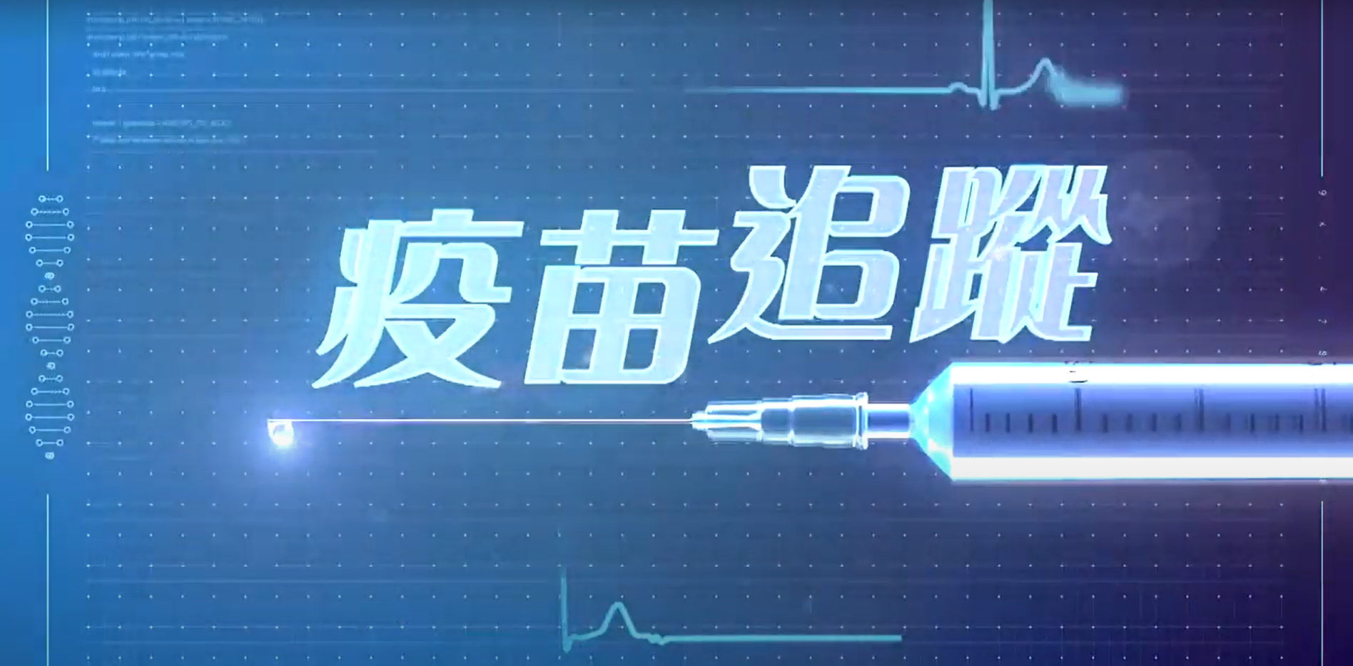
群體免疫
若群體中大部分人通過接種疫苗或先前因患上該病而具有免疫力，當他們感染病毒時，身體內的抗體便能在短時間內把病毒殺死，截斷傳播鏈，間接地保護了身邊沒有免疫力的人，這便是群體免疫。
由於並非所有人均可接種疫苗，所以未能接種疫苗者需要倚靠已接種疫苗者保護，以降低患病風險。
當大部分巿民因接種了疫苗而產生抗體，只要疫苗接種率足夠大，就可以達致群體免疫。
疫苗追踪系列- 疫苗接種率 https://youtu.be/ZbpyE8dbDs0

Slide 26
總結
要應對傳染力高的2019冠狀病毒病，全體巿民必須共同合作抗疫。
除了戴口罩、注意個人衞生及遵守社交距離等措施之外，接揰疫苗是最有效對抗2019冠狀病毒病的方法。
如社區中大多數人都接種了疫苗，因身體狀況無法接種疫苗的人士亦能因「群體免疫」的關係間接受到保護。但前提是有足夠數量的人接種疫苗。
每一個巿民都應積極對抗2019冠狀病毒病，除了自己接種疫苗之外，亦應鼓勵家人、朋友、同事一起接種，達致群體免疫效果。
高疫苗接種率可以令香港盡快恢復經濟和民生活動，大家便可回復正常生活。

Slide 27
辭彙表
抗體 | Antibody
2019冠狀病毒病 | COVID-19
接種劑次 | Dose
群體免疫 | Herd immunity
免疫系統 | Immune system
疫苗 | Vaccine
疫苗接種率 | Vaccination rate
病毒 | Virus

Slide 28
參考資料
新冠疫苗「Fact Check」系列 | 第一集：https://youtu.be/FDnCtjMlYsg 第二集：https://youtu.be/kH9n-Sv-QMM 第三集：https://youtu.be/BTqtHWQuUiA 第四集：https://youtu.be/BsprijMVEEo 第五集：https://youtu.be/e2QvCMgwZyI 第六集：https://youtu.be/kh83Euwi8N8 第七集：https://youtu.be/PLsrIcKjB-8
「護己護人齊打疫苗」系列 | 第一集：https://youtu.be/BwMUOX8wWBA 第二集：https://youtu.be/PPL2cULvgy0 第三集：https://youtu.be/zk4lV2pEikM 第四集：https://youtu.be/88EBXOXJ2R4 第五集：https://youtu.be/OAHpxPUHjJE 第六集：https://youtu.be/4Z9XWOJLcbQ 第七集：https://youtu.be/md6TRjG1YIw 第八集：https://youtu.be/EhSarkLcNg0
世界衞生組織「傳言和事實」 | https://www.who.int/zh/emergencies/diseases/novel-coronavirus-2019/advice-for-public/myth-busters
世界衞生組織「疫苗解釋說明」 | https://www.who.int/zh/emergencies/diseases/novel-coronavirus-2019/covid-19-vaccines/explainers

Slide 29
護己護人 齊打疫苗

